Slide 1
Ecuación diferencial de Bernoulli en $x(y)$

Slide 2
Resuelva la ecuación diferencial:
$$y′=\frac{1}{x sen y+x^{2} sen(2y)}$$
1

Slide 3
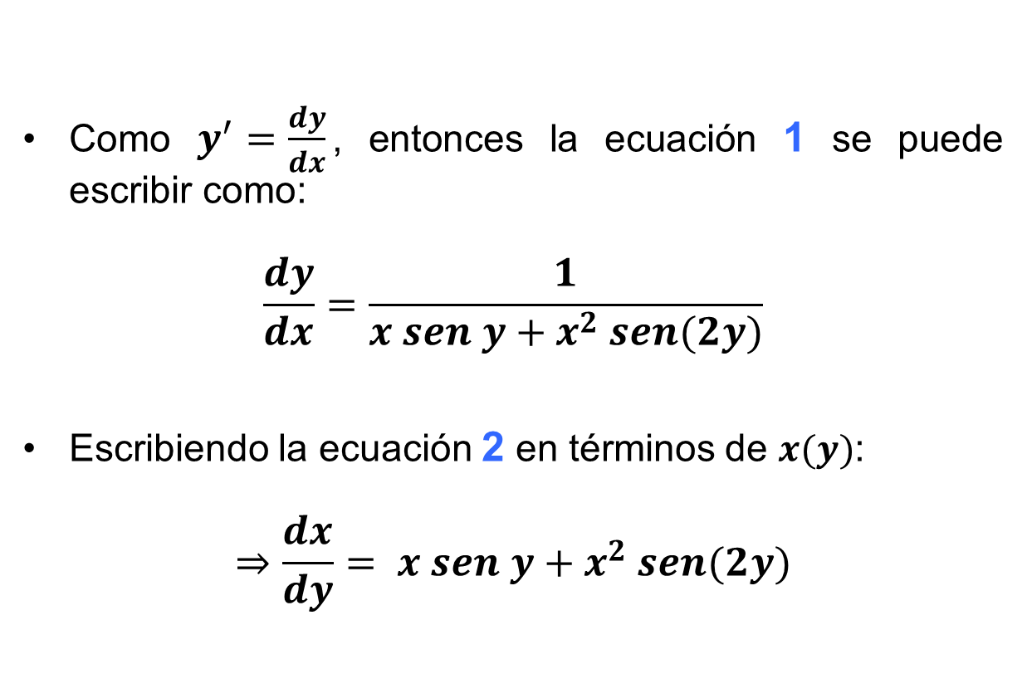
Como $y^{′}=\frac{dy}{dx}$, entonces la ecuación 1 se puede escribir como:
$$\frac{dy}{dx}=\frac{1}{x sen y+x^{2} sen(2y)}$$
Escribiendo la ecuación 2 en términos de $x(y)$:
$$⇒\frac{dx}{dy}= x sen y+x^{2} sen(2y)$$
1
$$y′=\frac{1}{x sen y+x^{2} sen(2y)}$$
2
$$\frac{dy}{dx}=\frac{1}{x sen y+x^{2} sen(2y)}$$
3
$⇒x^{′}−x sen y=x^{2}sen \left(2y\right)$
La ecuación 3 es una ED de Bernoulli en $x(y)$, pues tiene la forma:
$$x^{′}\left(y\right)+P\left(y\right).x\left(y\right)=Q\left(y\right).{x(y)}^{n}$$

Slide 4
Haciendo el cambio:
$v=x^{1−n}=x^{−1}⇒ −v^{′}=x′.x^{−2}$ [*]
Luego sustituyendo [*] en 4 se tiene
$−v^{′}−v sen y=sen \left(2y\right)$
$⇒v^{′}+v sen y=−sen \left(2y\right)$
Note: La ecuación diferencial 5 es lineal en $v(y)$
3
$x^{′}−x sen y=x^{2}sen \left(2y\right)$
$$⇓$$
4
$$\frac{x^{′}}{x^{2}}−x^{−1}sen y=sen \left(2y\right)$$
5
$$v^{′}+v sen y=−sen \left(2y\right)$$

Slide 5
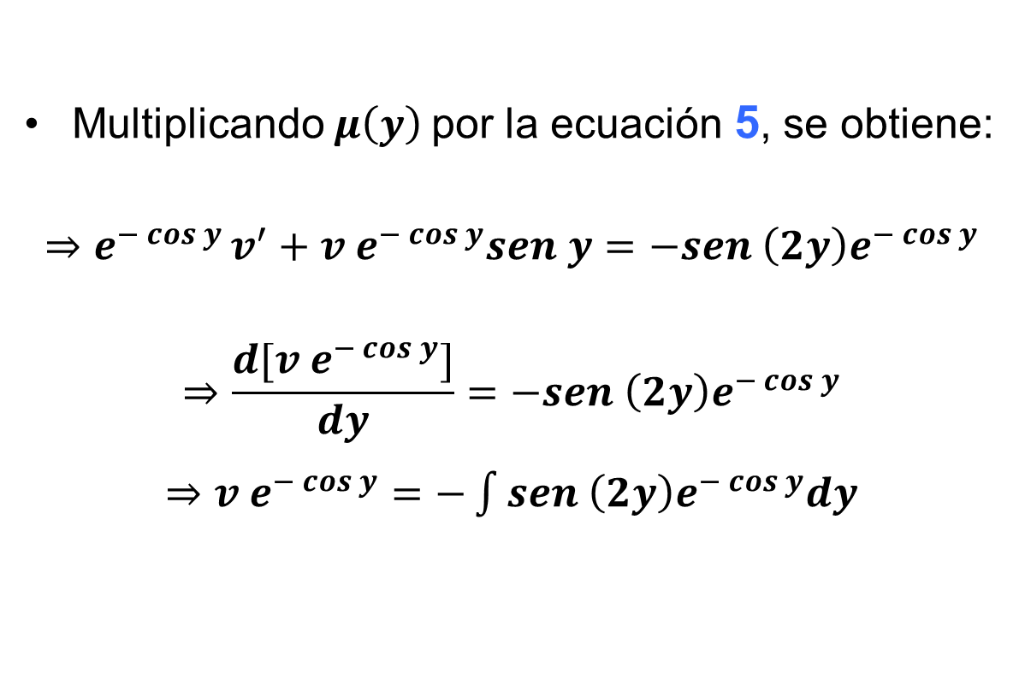
5
Multiplicando $μ\left(y\right)$por la ecuación 5, se obtiene:
$$⇒e^{−\cos{y }}v^{′}+{v e}^{−\cos{y}}sen y=−sen \left(2y\right)e^{−\cos{y}}$$
$$⇒\frac{{d[v e}^{−\cos{y}}]}{dy}=−sen \left(2y\right)e^{−\cos{y}}$$
$⇒{v e}^{−\cos{y}}=−\int{sen \left(2y\right)e^{−\cos{y}}dy}$
$$v^{′}+v sen y=−sen \left(2y\right)$$
Factor integrante:
$μ\left(y\right)=e^{−cosy}$
6
$${v e}^{−\cos{y}}=−\int{sen \left(2y\right)e^{−\cos{y}}dy}$$
$\int{sen \left(2y\right)e^{−\cos{y}}dy}=\int{2 sen \left(y\right)\cos{(y)}e^{−\cos{y}}dy} =2 cosy e^{−cosy}+2 e^{−cos y}$

Slide 6
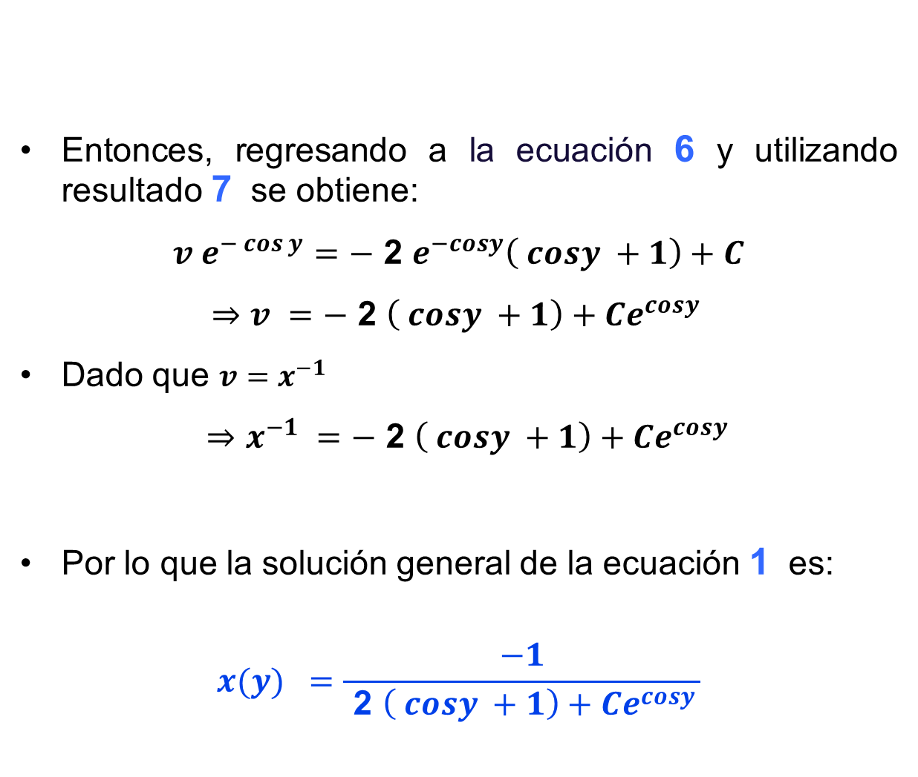
Entonces, regresando a la ecuación 6 y utilizando resultado 7 se obtiene:
${v e}^{−\cos{y}}=−$ 2 $e^{−cosy}\left( cosy +1\right)+C$
$⇒v =−$ 2 $\left( cosy +1\right)+Ce^{cosy }$
Dado que $v=x^{−1}$
$⇒x^{−1} =−$ 2 $\left( cosy +1\right)+Ce^{cosy }$
Por lo que la solución general de la ecuación 1 es:
$$x(y) =\frac{−1}{ \text{2} \left( cosy +1\right)+Ce^{cosy }}$$
6
$${v e}^{−\cos{y}}=−\int{sen \left(2y\right)e^{−\cos{y}}dy}$$
7
$$\int{sen \left(2y\right)\cos{(y)}e^{−\cos{y}}dy}$$
$=\text{2 }e^{−cosy}\left( cosy +1\right)+C$
1
$$\frac{dy}{dx}=\frac{1}{x sen y+x^{2} sen(2y)}$$

Slide 7
Vicerrectoría de Docencia
CEDA-TEC Digital
Proyecto de Virtualización 2018
Ecuaciones Diferenciales
MSc. Norberto Oviedo Ugalde - Profesor
Bach. Dayana Calderón Prado - Estudiante Asistente
Ing. Luis Carlos Guzmán Arias - Coordinador de Diseño

